Slide 1
Зож на уроках
Учитель начальных классов
МБОУ гимназии № 1
Андриянова Елена Викторовна

Slide 2
Цели:
Стремиться поддерживать работоспособность на уроках.
Вызвать у обучающихся интерес к здоровому образу жизни.
Задача:
- Научить обучающихся доступным физкультурным
знаниям, двигательным умением и навыкам.

Slide 3
Актуальность и практическая значимость формирования культуры здорового образа жизни на уроках
Современное состояние общества, высокие темпы его развития предъявляют всё новые более высокие требования к человеку и его здоровью.
Актуальность данного вопроса подтверждают статистические показатели:
Физиологически зрелыми рождаются не более 14% детей
25-35% первоклассников уже имеют хронические заболевания
90-92% выпускников школ ещё не знают, что больны
8-10% выпускников считаются здоровыми.
Кризисные изменения в обществе способствуют изменению мотивации образовательной деятельности у детей разного возраста, снижают их творческую активность, замедляют их физическое и психическое развитие, вызывают отклонение в социальном поведении.

Slide 4
В силу этих причин проблемы сохранения здоровья детей становятся особенно актуальными, особенно в области образования.
Значимость данного вопроса заключается в выполнении следующих положений:
овладение знаниями, умениями по культуре здоровья; раскрытие резервных возможностей человека.
взаимодействие педагогов, школьников, родителей в осуществлении ЗОЖ.
Привлечение всех участников педагогического процесса, социума к непосредственному и созидательному участию в целенаправленной деятельности по оздоровлению своего организма, по формированию здоровых привычек, планированию оптимальной учебной нагрузки.

Slide 5
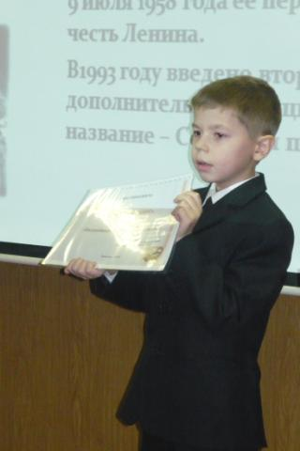
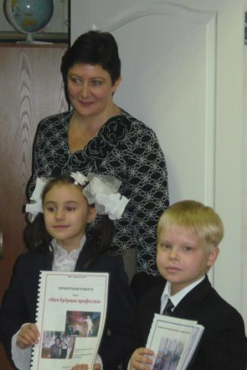
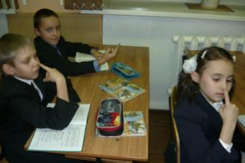
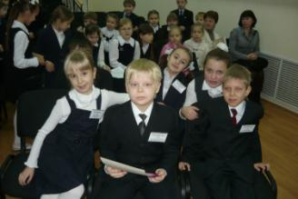
Я здоровье сберегу –
Сам себе я помогу!
Наши здоровьесберегающие технологии

Slide 6
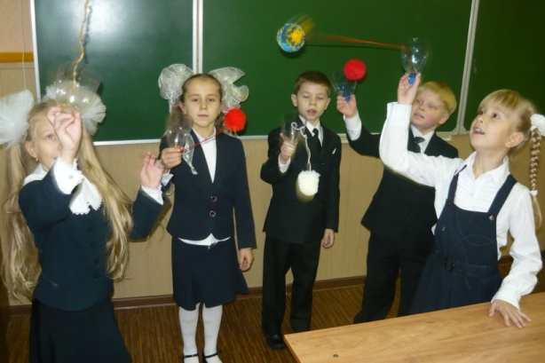
Следим за правильной осанкой
«Весёлый мячик»

Slide 7
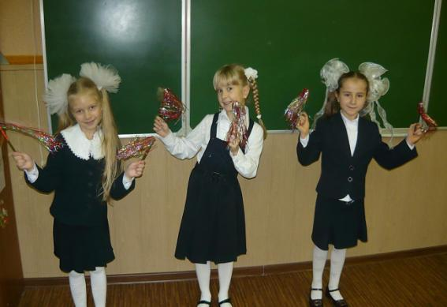
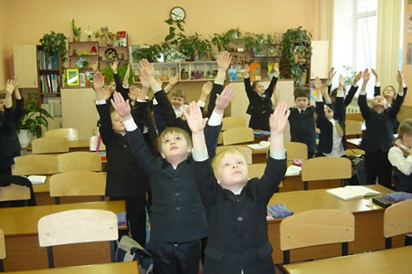
Физкультминутки

Slide 8
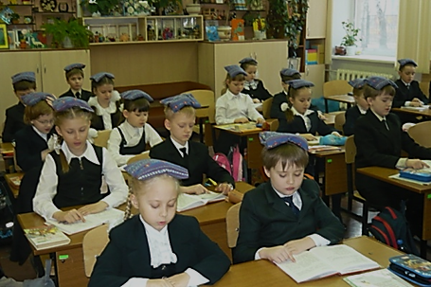
Мешочки с солью

Slide 9
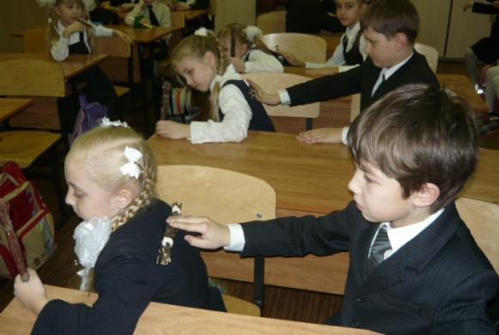
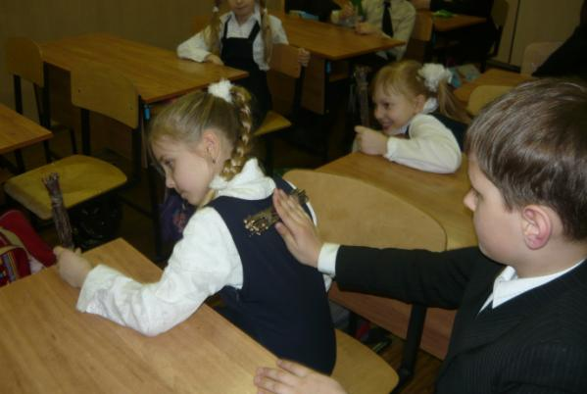
Берёзовые тренажёры

Slide 10
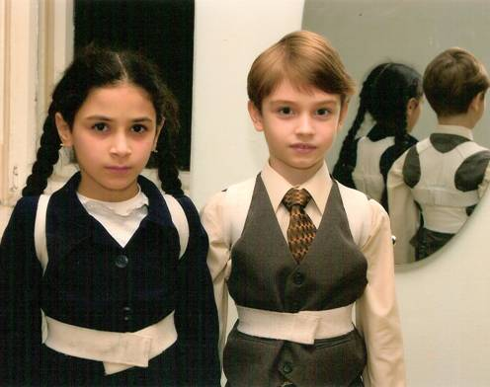
Противосколиозные пояса

Slide 11
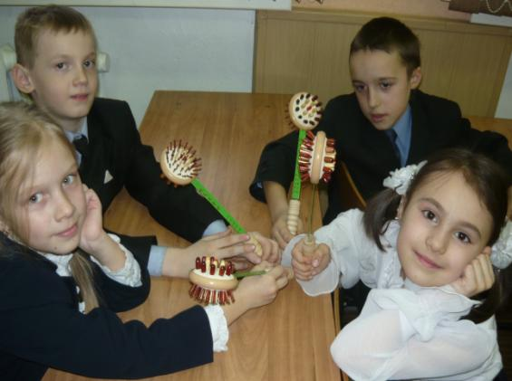
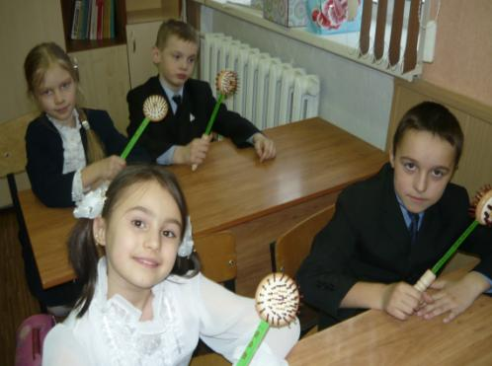
«Журавлик»

Slide 12
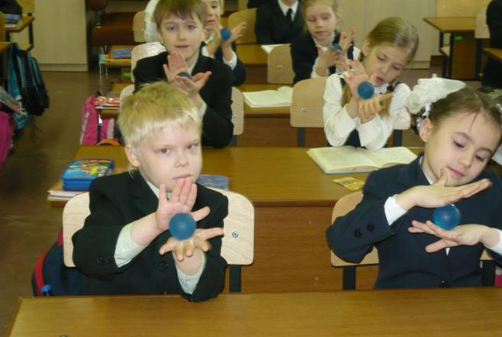
Делаем гимнастику
для кистей рук
«Упругий мячик»

Slide 13
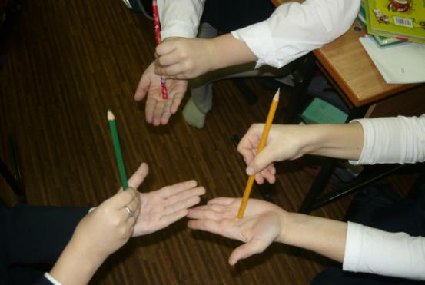
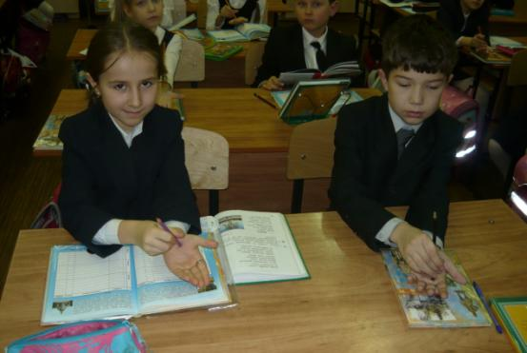
Обычный карандаш

Slide 14
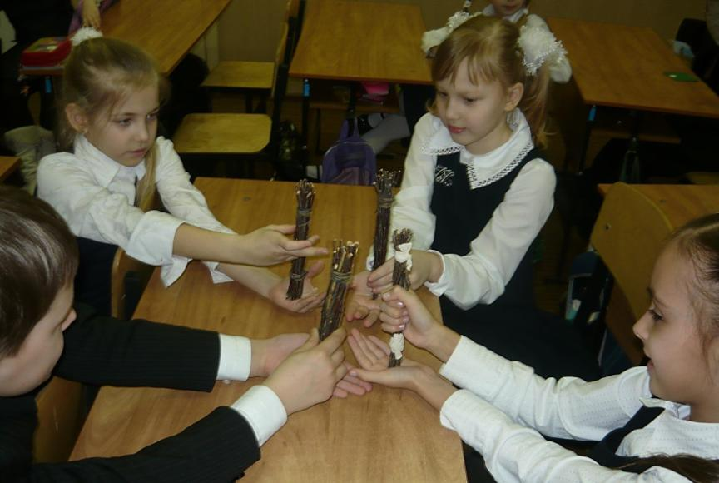
Берёзовые тренажёры

Slide 15
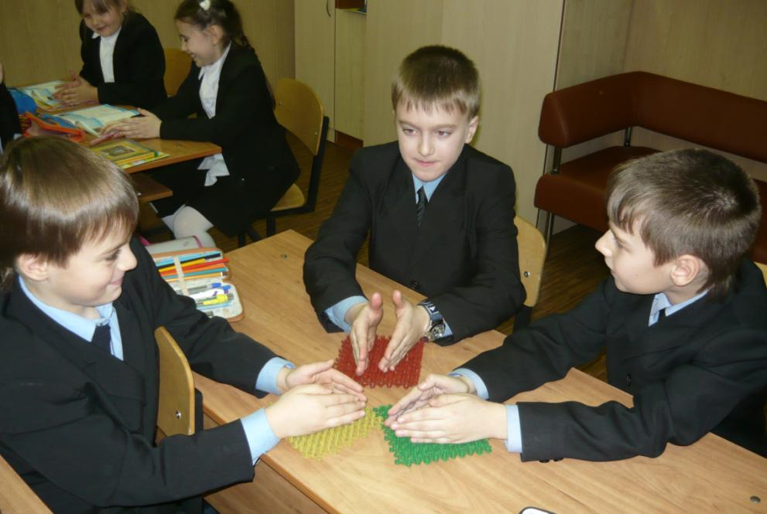
«Коврик – травка»

Slide 16
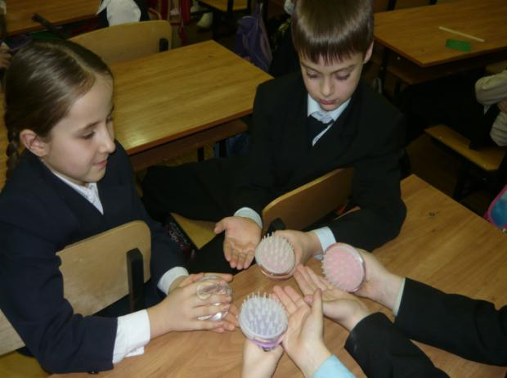
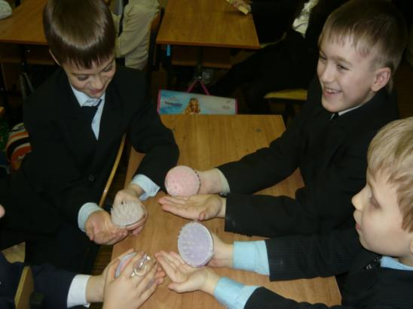
«Ёжики»

Slide 17
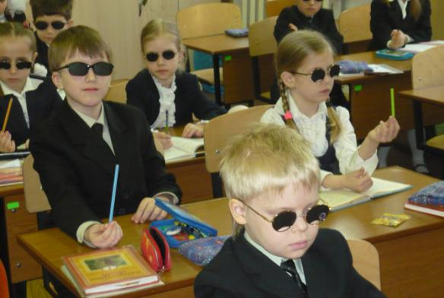
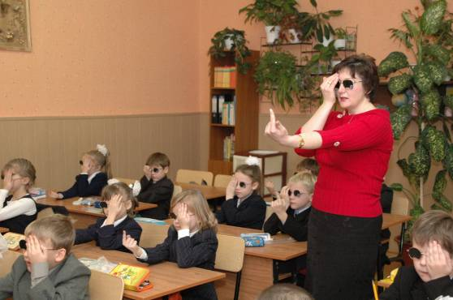
Выполняем упражнения для глаз
Очки тренажёры профессора Фёдорова

Slide 18
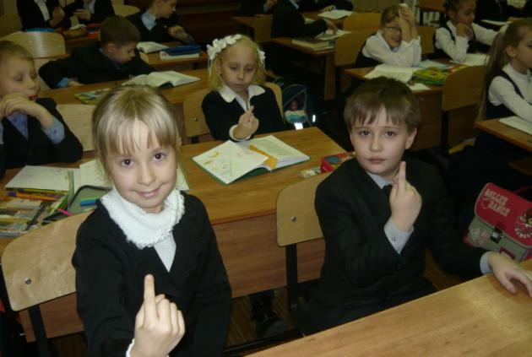
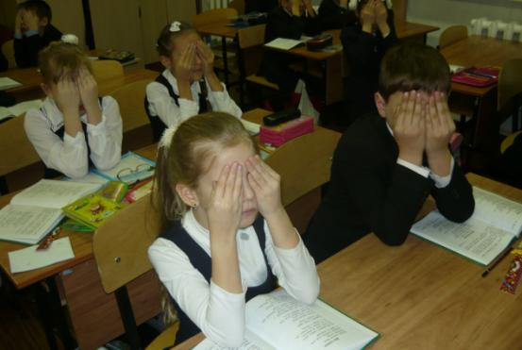
Гимнастика
для глаз
«Пальминг»

Slide 19
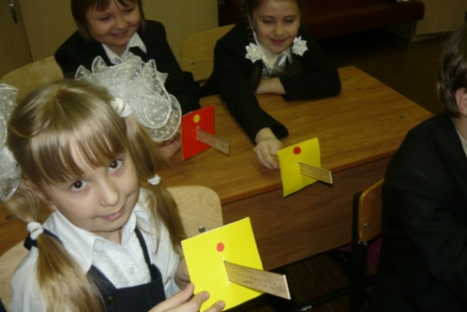
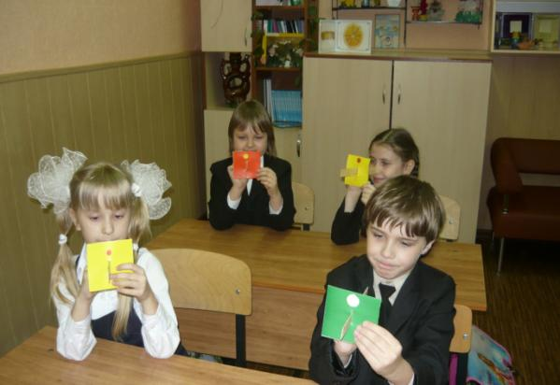
Волшебная рамка

Slide 20
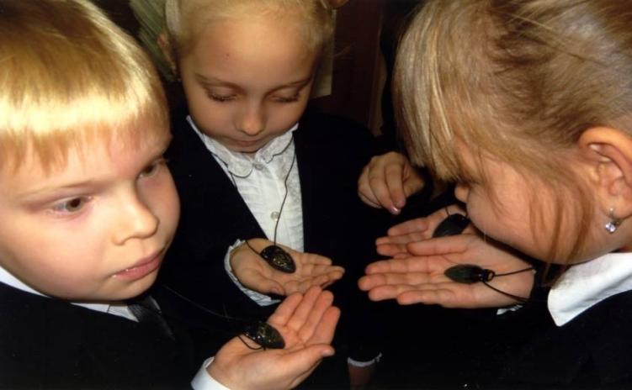
Профилактика простудных заболеваний
Аромамедальоны

Slide 21
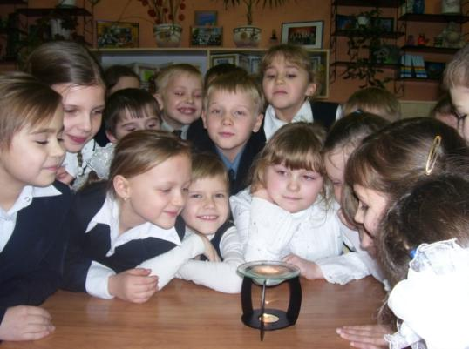
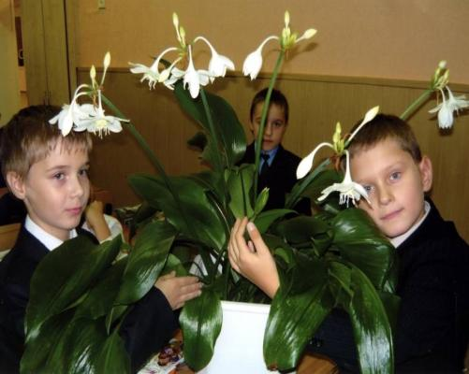
Аромалампы с маслом эвкалипта, цитруса, чайного дерева
А цветочный аромат для здоровья просто клад!

Slide 22
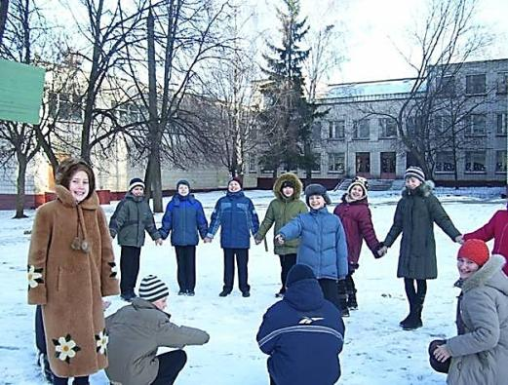
Прогулки на свежем воздухе
Здоровье беречь мы обязаны сами
Своей головой и своими руками!

Slide 23
Мудрые мысли о здоровье
У кого есть здоровье, есть и надежда, а у кого есть надежда – есть всё.
/арабская пословица/
Человек, которому некогда позаботиться о своём здоровье, подобен ремесленнику, которому некогда наточить свои инструменты.
/И. Мюллер/
Здоровье так же заразительно, как и болезнь.
/Р. Роллан/
Здоровый нищий счастливее больного короля.
/А. Шопенгауэр/
Всякое неповиновение законам здоровья есть физический грех.
/Г. Спенсер/
Первое богатство – это здоровье.
/Р. Эмерсон/
Встав из-за стола голодным –Вы наелись, если Вы встаёте наевшись – Вы переели, если встаёте переевши – Вы отравились.
/А. Чехов/
Человек копает себе могилу ножом и вилкой.
/старинная пословица/
Чревоугодие уничтожает больше, чем меч.
/античный афоризм/
Гимнастика удлиняет молодость человека.
/Д. Локк/

Slide 24
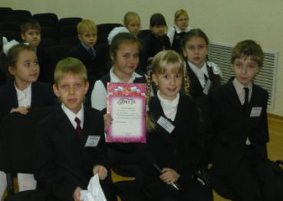
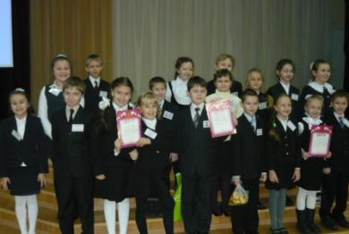
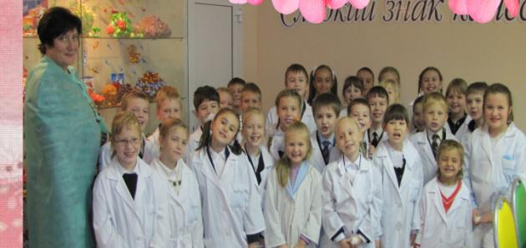
Мы
желаем всем- крепкого здоровья!

Slide 25
А. Список использованных печатных источников:
1. А. Н. Маюров. В здоровом теле – здоровый дух. Москва, 2010г.
2. Г.К. Зайцев. Твоё здоровье. С.-Петербург, 2012г.
3. И.Л. Чупаха, Е.З. Пужаева. Здоровьесберегающие технологии в
образовательно – воспитательном процессе.
4. В. Жужинов. 650 гимнастических упражнений. М., 2011г.

